Slide 1
CENTRO ESCOLAR DEL TEPEYAC 6863
CARAS VEMOS, TRATA NO SABEMOS
6º PREPARATORIA

Slide 2
CARAS VEMOS, TRATA NO SABEMOS EQUIPO 1
Etapa 3

Slide 3
ASIGNATURAS
Asignatura | Profesor
Introducción al Estudio de las Ciencias Sociales y Económicas | Norma Angélica Moyers Alonso
Derecho | José Manuel Perabeles Díaz
Literatura Mexicana e Iberoamericana | Josefa Aliseda Gallego
MATERIA DE APOYO
Psicologíaa | Norma Anglélica Hernández Beltran

Slide 4
Ciclo escolar: 2021-2022
Fechas de inicio y de término del proyecto
Septiembre 2021-Marzo 2022

Slide 5
INTRODUCCIÓN O JUSTIFICACIÓN
En los últimos años se ha desarrollado en México un fenómeno social delictivo de compleja descripción y comprensión: la trata de personas.
Los alumnos de sexto de bachillerato, insertos en la problemática del país, han decidido realizar un proyecto para concientizar a su entorno que abarca las siguientes etapas:
Lecturas de textos que expliquen y analicen el fenómeno en la sociedad mexicana.
Investigación de cómo la legislación actual trata este problema.
Presentación de una exposición fotográfica y hemerográfica que exponga las dimensiones de este fenómeno.
Lectura de la novela LadyDi de Jennifer Clement donde se presenta un aspecto de la trata en México.

Slide 6
OBJETIVO GENERAL DEL PROYECTO
Crear conciencia en la población estudiantil del CET sobre cómo el problema de la trata permea nuestra sociedad y está afectando el desarrollo de la juventud en ciertos sectores de México.

Slide 7
Objetivo o propósito a alcanzar de cada asignatura involucrada
Introducción al Estudio de las Ciencias Sociales y Económicas:
Analizar la dimensión social y cultural de la situación actual que guarda el Estado Mexicano en materia de trata de personas, así como sus causas y efectos
Derecho:
Estudiar las reformas Constitucionales y analizar los Derechos Humanos, así como la responsabilidad y obligación del Estado para tutelar estos.
Revisar las disposiciones legales que sancionan el secuestro y la trata de personas:
Ley General para Prevenir y Sancionar los Delitos en materia de Secuestro, reglamentaria de la fracción XXI del artículo 73 de la Constitución Política de los Estados Unidos Mexicanos.
Ley General para Prevenir, Sancionar y Erradicar los Delitos en Materia de Trata de Personas y para la Protección y Asistencia a las Víctimas de estos Delitos.
Literatura Mexicana e Iberoamericana:
Concientizar a los alumnos, a través de la lectura de la novela Ladydi y de la película Noche de fuego, basada en el texto de Jennifer Clement, sobre el tema de la trata de personas en nuestro país.

Slide 8
Conceptos clave:
Trata de personas
Machismo
Género
Identidad
Compromiso
Denuncia Trata de personas
Empoderamiento
Esclavitud
Conceptos clave:
machismo
impunidad
cultura
violencia de género
genero
Sociedad
Violencia
Atención
Acción comunitaria
Desigualdad
Cohesión social
Participación social
Trata de personas
Grupos vulnerables
Conceptos clave:
impunidad
violencia de género
genero
sociedad
violencia
secuestro
derechos humanos
estado
normas
Obligaciones
Leyes
Prevención
Conducta
Justicia
Atención a víctimas
Desigualdad
Acción afirmativa
Trata de personas
Esclavitud
Explotación sexual
Grupos vulnerables
Reparación de daño
LITERATURA; Literatura de denuncia y compromiso social La expresión femenina
IECSE:
Imaginarios sociales Construcción cultural del género
DERECHO:
Normas protectoras de los Derechos Humanos Leyes sancionadoras de los delitos de secuestro y trata de personas. Obligación del estado para prevenir y sancionar las conductas delictivas

Slide 9
PREGUNTAS GUÍA:
¿Qué es la trata y cómo está presente en la interacción social?
¿Cómo los medios de comunicación manejan este tema?
¿Cuáles son las características de la sociedad mexicana que han permitido la proliferación de la trata?
¿Qué sectores de la sociedad son los más afectados por la trata?
¿Cuál es la legislación actual con respecto a la trata en México?
¿Qué otros delitos se asocian a la trata de personas?
¿Los feminicidios están vinculados a la trata?
¿La trata es un problema que afecte sólo a las mujeres?
¿Se puede disminuir el fenómeno de la trata a partir de la divulgación de lo que implica?
¿Se puede vincular la trata con la venta de niñas en diversas poblaciones del área rural en México?
¿El nivel de instrucción es un factor que propicia la trata?
¿La literatura y el cine reflejan en toda su extensión este problema?
¿Son los personajes literarios femeninos prototipos de la mujer y su comportamiento ante el machismo?
¿Incide la literatura en el comportamiento femenino?
¿Cuáles son las características de la sociedad mexicana que han permitido la proliferación de la trata?

Slide 10
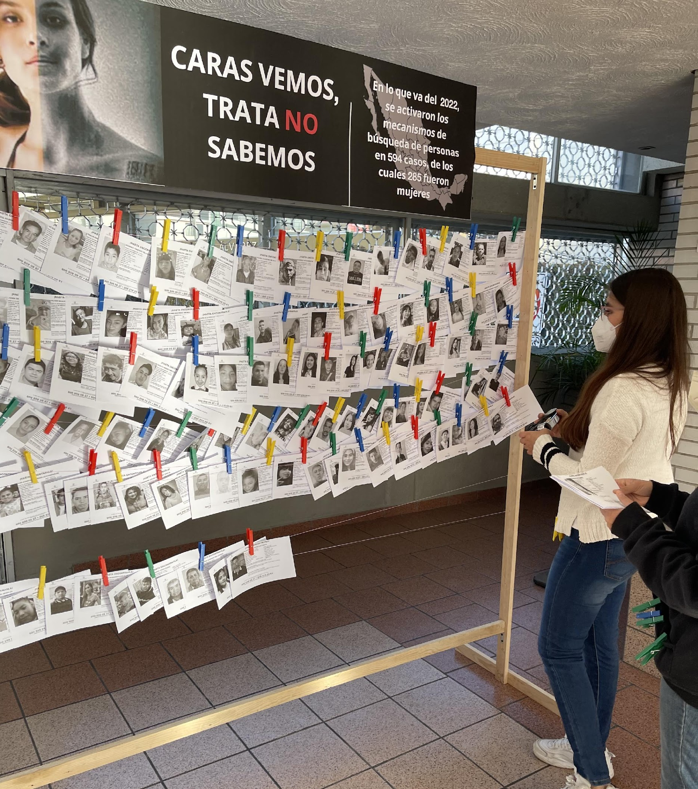
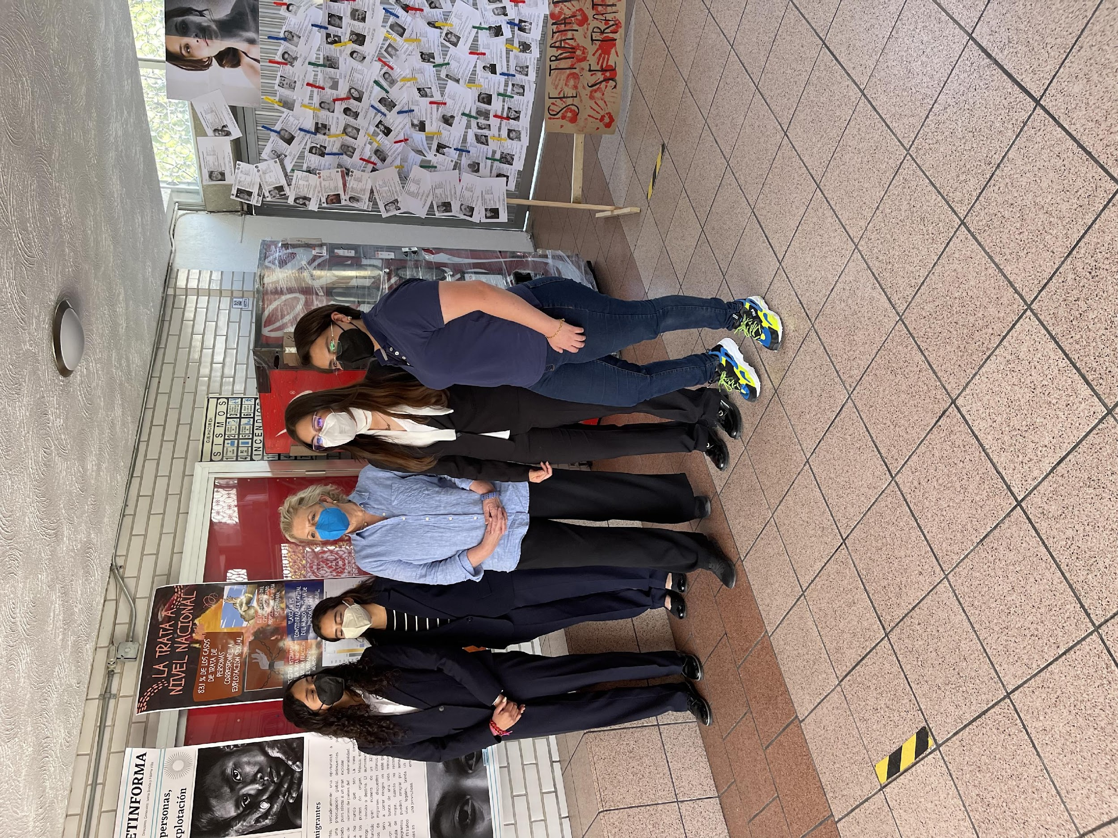
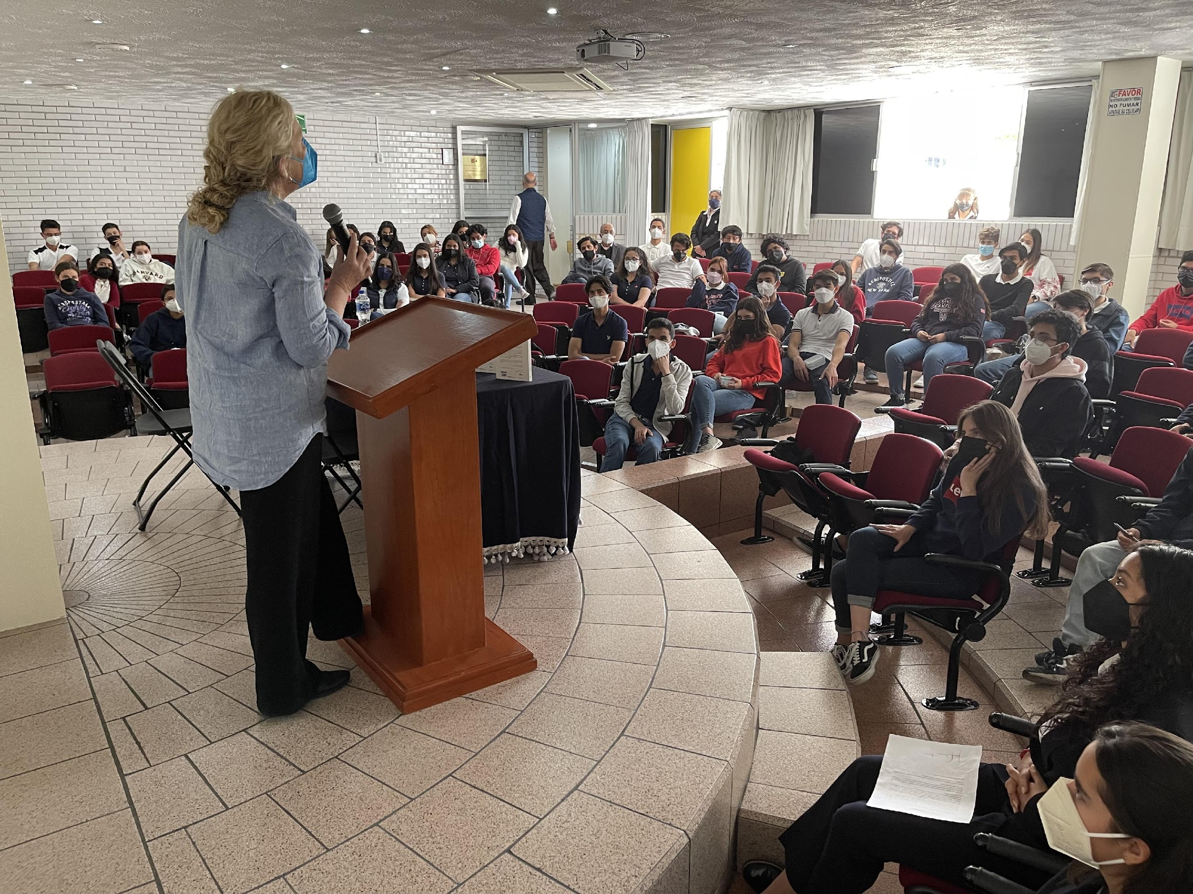
Producto Final interdisciplinario
Investigación sobre la trata en México.
Realización de un infograma que contenga la información sobre los aspectos fundamentales que abarca la trata.
Realización y proyección de un cortometraje que incluya escenas de películas y documentales mexicanos sobre el tema de la trata.
Exposición de fotografías vinculadas a la trata
Período escolar 2021-2022.
Pasillo del Colegio, primer piso.
Dirigido a la comunidad del bachillerato del Centro Escolar Tepeyac.
Para generar conciencia y valorar el problema que representa la trata.
Charla con la escritora Jennifer Clement, autora de
Ladydi, sobre el proceso de creación de la misma y sobre la adaptación para la película Noche de fuego.

Slide 11
UNA ACTIVIDAD INTERDISCIPLINARIA PARA DAR INICIO O DETONAR EL PROYECTO.
a. Nombre de la actividad: Caras vemos, trata no sabemos.
b. Objetivo: Crear conciencia en la población estudiantil sobre cómo el problema de la trata permea nuestra sociedad y está afectando el desarrollo de la juventud en ciertos sectores de México.
c. Grado: Sexto grado
d. Fecha en que se llevará a cabo la actividad: Septiembre 2021-Marzo 2022

Slide 12
a. Asignaturas Introducción al Estudio de las Ciencias Sociales y Económicas: Norma Angélica Moyers Alonso. Temas: Imaginarios sociales, Construcción cultural del genero. Fuentes de apoyo: Comisión Nacional de Derechos Humanos. México. (2013). Diagnóstico sobre la situación de la trata de personas en México. México. Azaola, E. La explotación sexual de niños y niñas en México. México: Centro de Investigaciones y Estudios Superiores en Antropología Social. Derecho: José Manuel Perabeles Díaz. Ferrer Mac Gregor, Eduardo. Reforma Constitucional Sobre Derechos Humanos En México. Una Evaluación Con Perspectiva De Futuro. Editorial: Tirant Lo Blanch 2022 Álvarez Icaza Longoria, Emilio. Los Derechos Humanos En México / 2 Ed. Editorial: Nostra Ediciones. 2021 Constitución Política de los Estado Unidos Mexicanos. Ley General para Prevenir y Sancionar los Delitos en materia de Secuestro, reglamentaria de la fracción XXI del artículo 73 de la Constitución Política de los Estados Unidos Mexicanos. (Cámara de Diputados). 2022 Ley General para Prevenir, Sancionar y Erradicar los Delitos en Materia de Trata de Personas y para la Protección y Asistencia a las Víctimas de estos Delitos. (Cámara de Diputados). 2022 Literatura Mexicana e Iberoamericana: Josefa Aliseda. Temas: La expresión literaria femenina. El compromiso social y la denuncia. Fuentes de apoyo: Clement, Jennifer. Ladydi. México (2014), Lumen. Película Noche de fuego (2021). Dirección de Tatiana Huezo.

Slide 13
JUSTIFICACIÓN DE LA ACTIVIDAD: EN LOS ÚLTIMOS AÑOS SE HA DESARROLLADO EN MÉXICO UN FENÓMENO SOCIAL DELICTIVO DE COMPLEJA DESCRIPCIÓN Y COMPRENSIÓN: LA TRATA DE PERSONAS. LOS ALUMNOS DE SEXTO DE BACHILLERATO, INSERTOS EN LA PROBLEMÁTICA DEL PAÍS, HAN DECIDIDO REALIZAR UN PROYECTO PARA CONCIENTIZAR A SU ENTORNO QUE ABARCA LAS SIGUIENTES ETAPAS: LECTURAS DE TEXTOS QUE EXPLIQUEN Y ANALICEN EL FENÓMENO EN LA SOCIEDAD MEXICANA. INVESTIGACIÓN DE CÓMO LA LEGISLACIÓN ACTUAL TRATA ESTE PROBLEMA. PRESENTACIÓN DE UNA EXPOSICIÓN FOTOGRÁFICA Y HEMEROGRÁFICA QUE EXPONGA LAS DIMENSIONES DE ESTE FENÓMENO. LECTURA DE LA NOVELA LADYDI DE JENNIFER CLEMENT DONDE SE PRESENTA UN ASPECTO DE LA TRATA EN MÉXICO

Slide 14
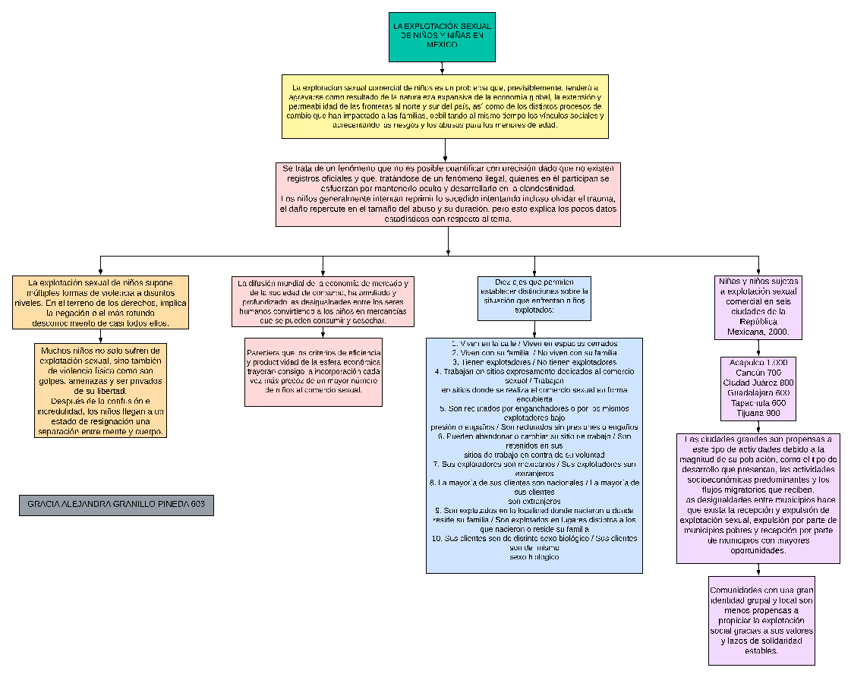
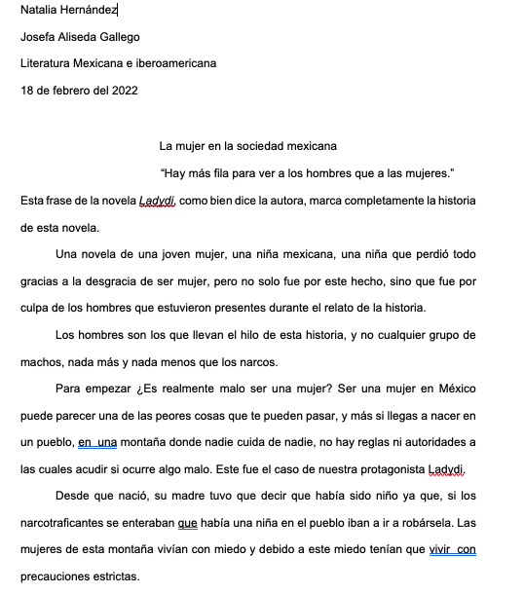
DESCRIPCIÓN DE APERTURA DE LA ACTIVIDAD. 1. LECTURA E INVESTIGACIÓN SOBRE LA TRATA EN MÉXICO. MATERIALES, HERRAMIENTAS Y EVIDENCIAS DE APRENDIZAJE:

Slide 15
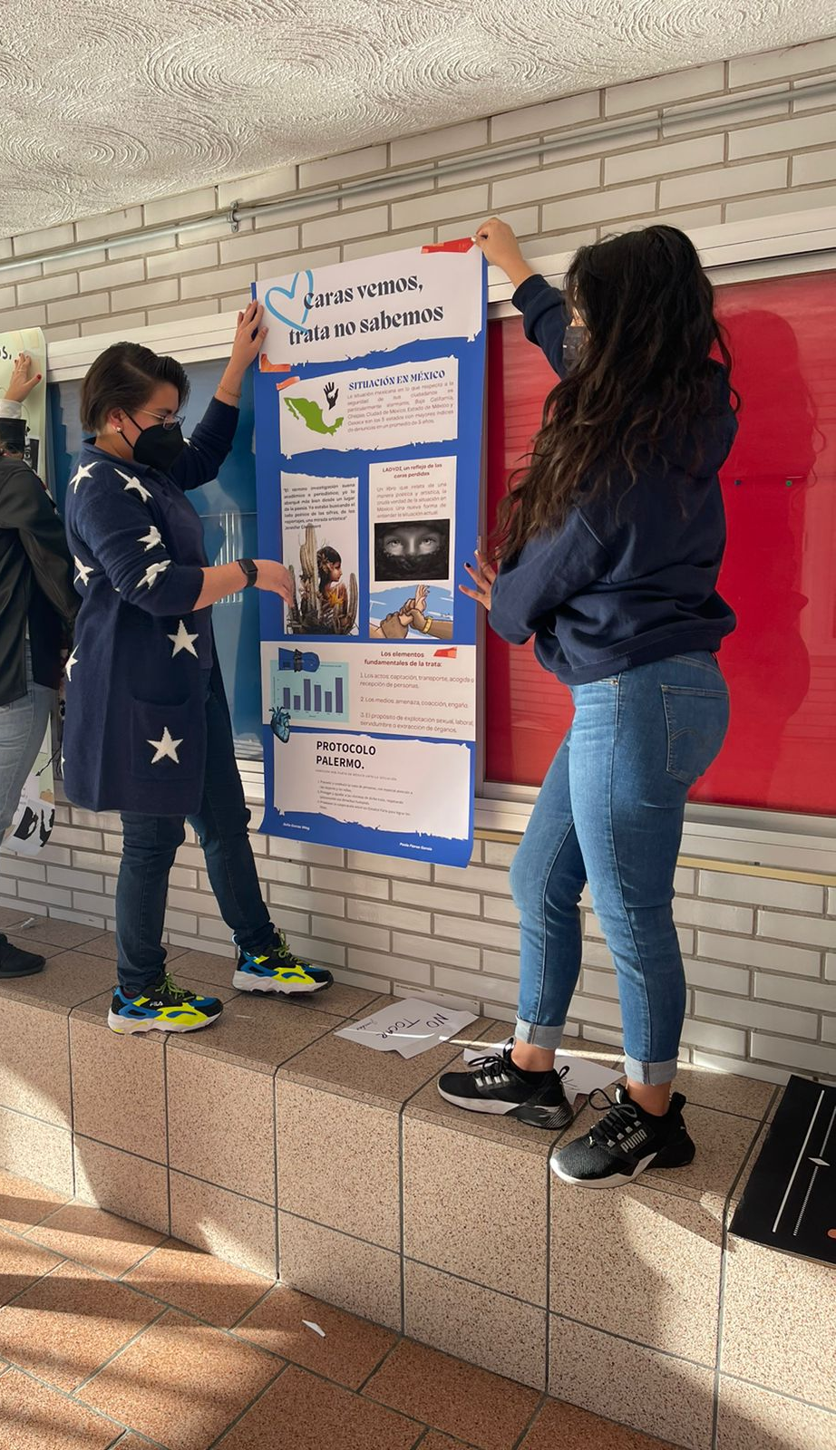
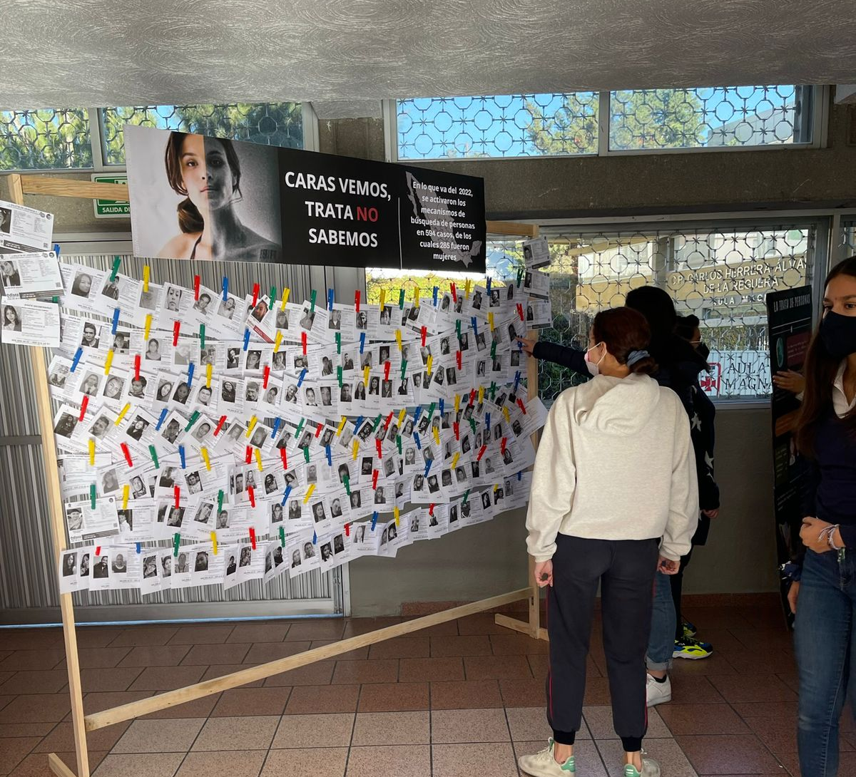
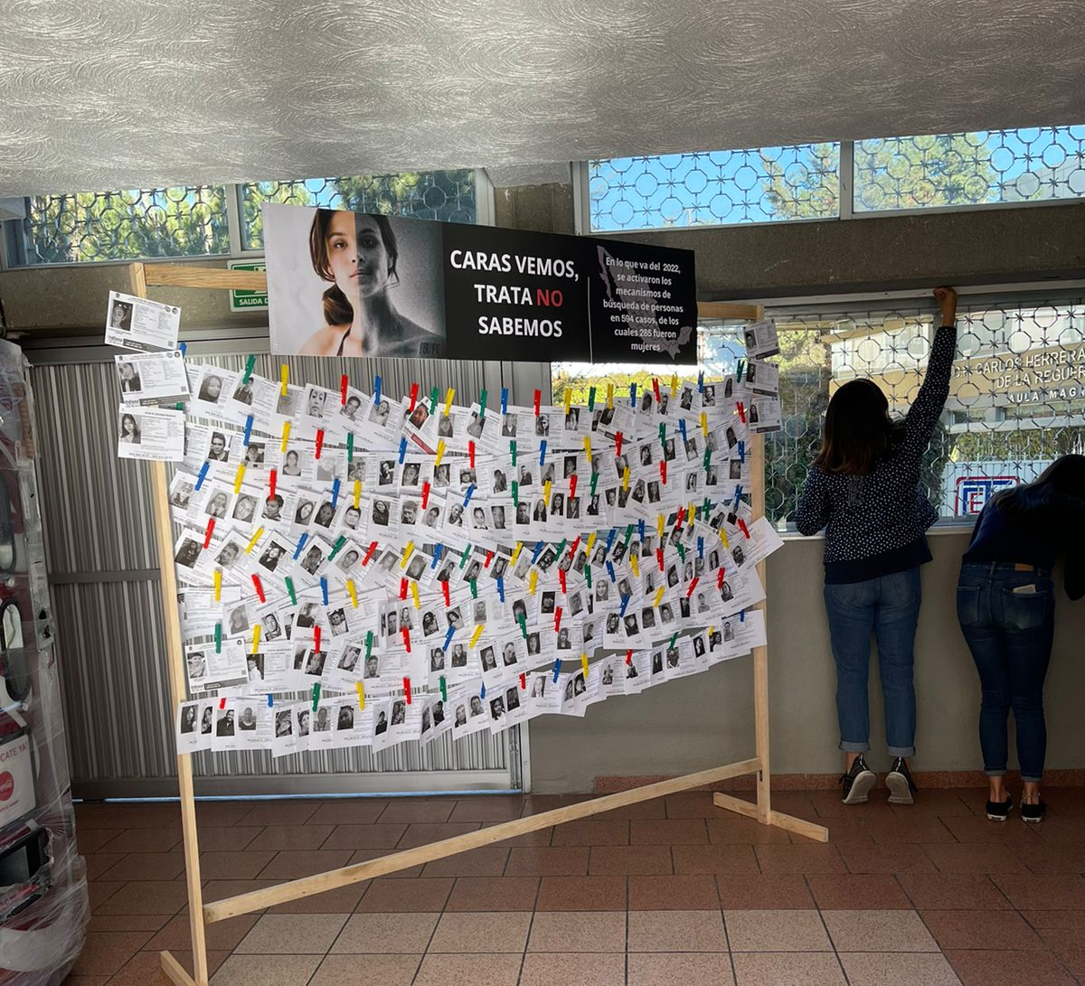
DESCRIPCIÓN DEL DESARROLLO DE LA ACTIVIDAD. INVESTIGACIÓN SOBRE LA TRATA EN MÉXICO. REALIZACIÓN DE UN INFOGRAMA QUE CONTENGA LA INFORMACIÓN SOBRE LOS ASPECTOS FUNDAMENTALES QUE ABARCA LA TRATA. INVESTIGACIÓN E IMPRESIÓN DE MUJERES DESAPARECIDAS EN EL ESTADO DE MÉXICO DURANTE EL TRANSCURSO DEL AÑO 2022. EXPOSICIÓN DE FOTOGRAFÍAS VINCULADAS A LA TRATA. MATERIALES Y EVIDENCIAS DE APRENDIZAJE:

Slide 16
DESCRIPCIÓN DEL CIERRE DE LA ACTIVIDAD. CHARLA CON LA ESCRITORA JENNIFER CLEMENT, AUTORA DE LADYDI, SOBRE EL PROCESO DE CREACIÓN DE LA MISMA Y SOBRE LA ADAPTACIÓN PARA LA PELÍCULA NOCHE DE FUEGO.

Slide 17
Descripción de lo que se hará con los resultados de la actividad Tras haber realizado la investigación, leído la novela, visto la película y escuchado la plática, los alumnos harán trípticos y carteles con la información obtenida, responderán un cuestionario sobre el texto en cuestión.

Slide 18
Toma de decisiones Ante la situación de inseguridad que se vive en algunas zonas del país, los alumnos concientizarán a la comunidad escolar sobre la importancia de estar atentos ante cualquier indicio de trata de personas en su entorno para poder denunciarla ante las autoridades correspondientes, y ante cualquier actitud sospechosa que los pueda hacer sujetos de este delito en el medio en el que se desenvuelven.

Slide 19
Análisis. Contrastación de lo esperado y lo sucedido. Logros planeados: hacer visible el fenómeno de la trata en nuestro país y concientizar a la comunidad escolar sobre este problema en nuestro entorno más próximo y en las diferentes regiones de México. Logros alcanzados: se alcanzó del objetivo planteado pues los alumnos pudieron comprender la dimensión del problema de la trata en México tras la investigación y exposición realizadas y, de manera más sensibilizadora, tras la lectura de la novela Ladydi y la visualización de la película sobre ésta así como de otros filmes y cortometrajes sobre el tema. Aspectos a mejorar: análisis sobre los diferentes aspectos relacionados con la trata como la esclavitud y la mendicidad.

